Slide 1

Yapay Arı Kolonisi Algoritması (Artificial Bee Colony Algorithm)
Elifnur Arat
Hilal Yıldız
Şeyma Tüfekçi

Slide 2
Yapay Arı Kolonisi algoritması
Yapay Arı Kolonisi Algoritması(The Artificial Bee Colony Algorithm-ABC), sayısal problemleri optimize etmek için 2005 yılında Erciyes Üniversitesi Bilgisayar Mühendisliği Bölümü öğretim üyesi Prof. Dr. Derviş Karaboğa tarafından geliştirilen sürü tabanlı bir arama algoritmasıdır. Yani arıların topluluk olarak yiyecek arama davranışları baz alınarak geliştirilmiştir ve optimizasyon problemlerini çözmek için kullanılmaktadır.
Sosyal bir düzen içinde yaşayan arılar, içgüdüsel olarak bu düzeni bilir ve hayatını bu kurallara uygun devam ettirir. Kovana ait olan her arının görevi bellidir ve görevinin dışına çıkmaz. Yiyeceklerin depolanması, balın getirilmesi, iletişim ve besin arama gibi işler sosyal düzen içinde kendilerine biçilen görevlerdendir. Bu muazzam denge ve işleyiş araştırmacıların dikkatinden kaçmamış ve onları bu davranışları modellemeye teşvik etmiştir.

Slide 3
Arıların Yem Bulma Davranışları
Arı kolonisinin yaşamını sürdürebilmesi için besin kaynağına ihtiyacı vardır. Kolonideki amaç ise en kısa sürede, en az enerjiyi harcayarak en kaliteli balı kovana getirmektir. Böylece zaman ve enerji minimuma, balın kalitesi ise maximuma yaklaşacaktır.
Besin kaynağı arayışı genellikle kovanın 5-10 km çapında bir alanda gerçekleşir. Kaşif arılar öncelikle rastgele kaynak arayışı yaparlar. Buldukları kaynağı, kovana dönerek diğer arılara kendilerine has bir yöntemle tarif ederler. Böylece arılar arasında ‘bilgi aktarımı’ gerçekleşir.
Arılar bu bilgi paylaşımını, kovan içindeki dans alanı (dancing area) olarak adlandırılan alanda dans ederek (waggle dance) gerçekleştirir. Bu dans ile bulunan kaynağın yönü, uzaklığı, besinin kalitesi vb. hakkında diğer arılar bilgilendirilir.

Slide 4
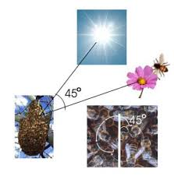
Konumla ilgili bilgiyi alan arı bu hedefe ulaşmak için güneş ışığından faydalanır. Yörüngeleri ile güneş arasındaki açıyı hesaplayarak tarif edilen kaynağa uçarlar.

Slide 5
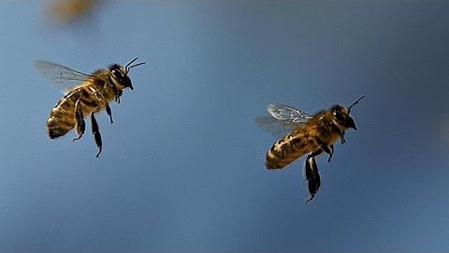
Waggle Dance

Slide 6
Danslardan edinilen bilgiye göre arılardan bazıları bulunan besin kaynağına yönelir ve tarif edilen kaynağa gidip işlemeye başlar. Bu arılar gözcü arılardır. (Onlookers)
Bazı arılar ise tarif edilen kaynağa gitmek yerine bambaşka bir kaynak aramak için kovandan ayrılırlar. Daha önceden keşfedilmemiş ve bilinmeyen kaynakları bulmaya çalışırlar. Bu arılarsa kaşif arılardır. (Scouts)
İşçi arılarsa bulunan kaynakları işleyerek kovana getirmekle sorumludurlar. (Employee)
Besin kaynağının kalitesi kötüyse veya kaynak tükenmişse de yeni besin kaynağı aranmaya başlar.
Besin kaynağı aramalarında en önemli etkenlerden biri de besinin kalitesidir. Kaliteli besin her zaman önce tercih edilir. Örneğin, yakın ama kalitesiz bir besindense uzaktaki kaliteli besin işlenir.

Slide 7
ABC Algoritmasının Adımları
Scout Bees Phase (Initial Food Sources) // Kaşif Arılar
REPEAT
Employed Bees Phase // İşçi Arılar
Onlooker Bees Phase //Gözcü Arılar
Scout Bees Phase
UNTIL (requirements are met) // Güneş batana kadar

Slide 8
Arıların Davranışları ve Algoritma Karşılığı
1. Kâşif arılar rastgele besin kaynakları bulur. | 1. Rastgele çözüm kümeleri oluşturulur. Her çözüm kümesi, parametre sayısı kadar eleman içerir. Oluşturulan çözüm kümelerinin uygunluk değerleri bulunur.
2. İşçi arılar besin kaynaklarına gider ve besin kaynağını işleyerek kovana dönerler. | 2. Tüm çözüm kümelerine sırayla iyileştirilme formülü uygulanır. Eğer çözüm kümesi iyileştirilmişse yeni çözüm kümesi mevcut ile değiştirilir.
3. Gözcü arılar işçi arıların danslarından işçi arıların gelmiş olduğu besin kaynakları hakkında bilgi edinirler ve işlemek üzere besin kaynaklarına giderler. | 3. Çözüm kümelerinin uygunluk değeri yüksek olanların olasılığı yüksek olacak şekilde ayarlanır. Bu olasılığa bağlı rastgele seçilen çözüm kümesine bir önceki aşamadaki gibi iyileştirilme formülü uygulanır.
4. Eğer nektar kaynağı daha fazla besin üretemiyorsa işçi arı kâşif arıya dönüşür ve yeni bir nektar kaynağına yönelir. | 4. Eğer belirlenen limit kadar iyileştirilmeyen çözüm kümesi varsa bu hafızadan silinir ve yerine rastgele bir çözüm kümesi oluşturulur.
Belirlenen tekrar sayısına ulaşıncaya kadar 2. Aşamaya geri dönülür. | 5. Maksimum iterasyona ulaşıncaya kadar 2. Aşamaya geri dönülür.

Slide 9
Algoritmadaki Tanımlar
Problem : Algoritmada çözüm aradığımız problemdir ve genellikle bir matematiksel formülle belirtilir.
Uygunluk fonksiyonu : Algoritmada çözmek istediğimiz problem için bulduğumuz çözüm kümelerinin iyilik derecesini bulmamıza yarayan formül. Probleme göre formül çözen tarafından belirlenir.
Popülasyon Boyutu: Popülasyondaki işçi ve gözcü arı sayısının toplamıdır.
Parametre Boyutu: Uygunluk fonksiyonumuzda bilinmeyen değişkenlerin sayısını ifade eder.
Parametre Aralığı: Parametrelerin alabileceği maksimum ve minimum değerlerdir. Yine probleme göre çözen tarafından belirlenir. Değer aralıkları ne kadar doğru belirlenirse algoritma o kadar iyi çalışır.
Maksimum İterasyon: Algoritmanın çalışacağı maksimum döngü sayısını belirtir.
Besin Kaynağı Sayısı: Popülasyon boyutunun yarısı kadardır. Algoritmadaki hafızada tutulan toplam çözüm kümesini ifade eder.

Slide 10
1-) Kâşif arıların rastgele besin kaynaklarına gitmesi : İlk aşama olarak her çözüm kümesi için parametre boyutu kadar minimum ve maksimum parametre değerlerine göre rastgele çözüm kümesi oluşturulur. Uygunluk değerleri uygunluk fonksiyonu ile hesaplanır.
Parametre Değeri Atama Formülü(f1) : Xik=lbj+rand0,1 ×(ubj- lbj)
i = Seçilen çözüm kümesinin indeks numarası
k = i seçilen çözüm kümesinde seçilen parametrenin indeks numarası
Xik = Seçilen çözüm kümesinin geçerli parametre numarası
rand0,1 = 0 ile 1 arasında rastgele sayı
lbj = Parametrenin alabileceği minimum sayı
ubj = Parametrenin alabileceği maksimum sayı

Slide 11
Çözüm kümeleri oluşturulduktan sonra her biri uygunluk formülüne koyulur bulunan değer Yapay Arı Kolonisi için ek uygunluk fonksiyonuna verilir ve dönen değer Yapay Arı Kolonisi için uygunluk değerini verir. Yapay arı algoritması kendi kullandığı uygunluk formülü aşağıda verilmiştir. Ancak probleme göre de uygunluk formülü oluşturulabilir.
Yapay Arı Kolonisi Ek Uygunluk Formülü (f2) : Eğer Di ≥ 0 à 11+Di
Eğer Di < 0 à 1 + | Di |

Slide 12
2-) İşçi arıların besin kaynaklarına gitmesi : Oluşturulan çözüm kümelerinin her biri sırayla geliştirilme formülü uygulanır. Eğer çözümün uygunluk değeri artmışsa eski çözüm kümesiyle yeni çözüm kümesi değiştirilir. Eğer uygunluk değerinde artış yoksa o indeks değerine ait çözüm kümesinin deneme değeri bir attırılır.
Geliştirme Formülü (f3) : Vik=Xik+ φik × Xik- Xjk
i = Seçilen çözüm kümesinin indeks numarası
k = Rastgele seçilen parametre indeks numarası
j = Rastgele seçilen komşu çözüm kümesinin indeks numarası
Vik = Formül sonu oluşan yeni çözüm kümesinin parametre
Xik = Seçilen çözüm kümesinin k. parametre değeri
Xjk = Rastgele seçilen komşu çözüm kümesinin k. parametre değeri
φik = Probleminize göre optimize edilir. Bir nevi seçilen iki çözüm kümesinin parametreleri arasındaki değişim mesafesini temsil eder. Orijinal Yapay Arı Algoritmasında (random(0,1)-0.5) * 2 olarak alınmıştır.

Slide 13
Eğer çözüm kümesinde yeni bulunan parametre değerlerinin belirlediğiniz minimum ve maksimum değerleri arasında çıkmasını istiyorsanız aşağıdaki formülü uygulamalısınız.
Parametre değeri limit kontrolü (f4) : Eğer Xit>ubi→ Xit= ubi
Eğer Xit<lbi→ Xit= lbi
i = Seçilen çözüm kümesinin indeks numarası
k = i seçilen çözüm kümesinde seçilen parametrenin indeks numarası
Xik = Seçilen çözüm kümesinin geçerli parametre numarası
lbj = Parametrenin alabileceği minimum sayı
ubj = Parametrenin alabileceği maksimum sayı
Yukarıdaki işlemler tüm çözüm kümesi için uygulanır.

Slide 14
3-) Gözcü arıların besin kaynaklarına gitmesi : Uygunluk değerine göre çözüm kümelerinin seçim şansı oluşturulur. Örnek olarak Rulet Seçim Yöntemi, Turnuva Seçim Yöntemi gibi seçim yöntemleri kullanılabilir. Rulet seçim yöntemini inceleyelim.
Rulet seçim yöntemi formülü (f5) : Pi = UijUj
Pi = Seçili çözüm kümesinin gözcü arı için seçilme olasılığı
Ui = Seçili çözüm kümesinin uygunluk değeri
jUj = Tüm çözüm kümelerinin uygunluk değerlerinin toplamı.
4-) İşçi arıların kâşif arılara dönüşmesi : Tüm çözüm kümeleri kontrol et.

Slide 15
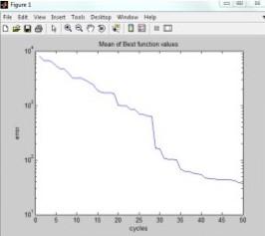
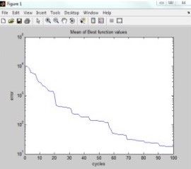
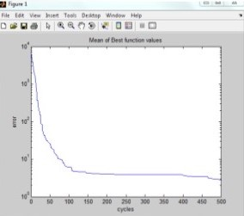
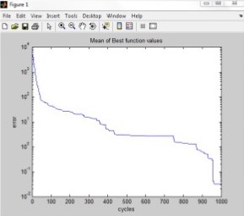
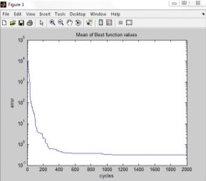
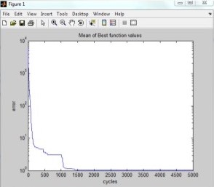
Iteration:500 Iteration:100 Iteration:500
Iteration:1000 Iteration:2000 Iteration:5000

Slide 16
Uygulama Alanları
Sinir ağlarının ve derin ağların eğitiminde
Elektrik ve endüstri mühendisliklerinde
Makina ve inşaat mühendisliği alanlarında
Veri madenciliği: kümeleme, öznitelik seçimi, sınıflandırma ve kural keşfinde
Kablosuz sensor ağlarında yayılma, yerelleştirme ve yönlendirmede
Görüntü ve sinyal işlemede
Protein yapısı optimizasyonunda, ilaç tasarımında
Finansal tahminlerde
Tıp alanında

Slide 17
ÖZET
Basit ve esnek bir algoritmadır.
Arıların gerçek yiyecek arama davranışlarına çok yakın olarak tasarlanmıştır.
Sürü zekasına dayalıdır.
Başlangıçta nümerik problemler için tasarlanmış ancak ilerleyen süreçte gerçek tasarım problemleri için de kullanılmıştır.
Kontrol parametresi azdır.

